Slide 1
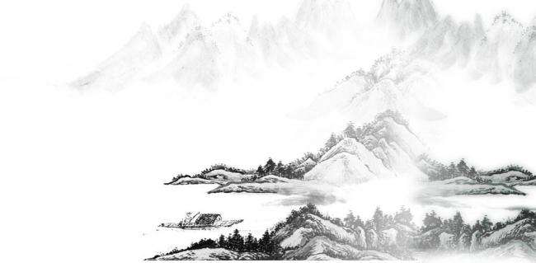
唐诗五首

Slide 2
唐诗的形式是多种多样的。
唐代的古体诗，主要有五言和七言两种。
近体诗也有两种，一种叫做绝句，一种叫做律诗。
律诗——包括四联（首联、颈联、颔联、尾联），每句五个字的叫五律，每句七个字的叫七律。
五言律诗：每句五字，每首八句，共计四十字。
七言律诗：每句七字，每首八句，共计五十六个字。
绝句——每首诗共四句，每句五个字的叫五绝，每句七个字的叫七绝。
五言绝句：每句五字，每首四句，共计二十字。
七言绝句：每句七字，每首四句，共计二十八个字。

Slide 3
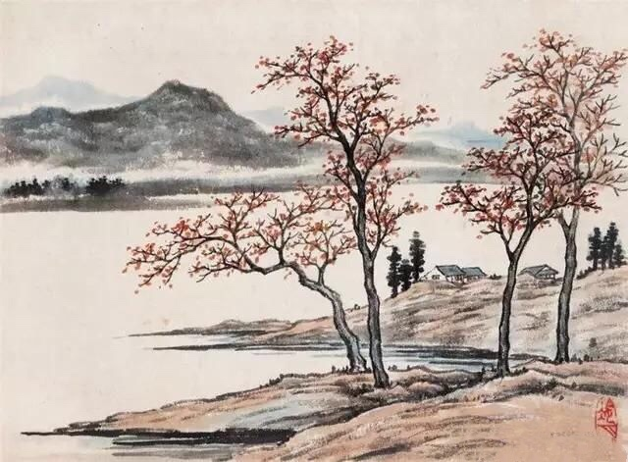
野 望
王 绩

Slide 4
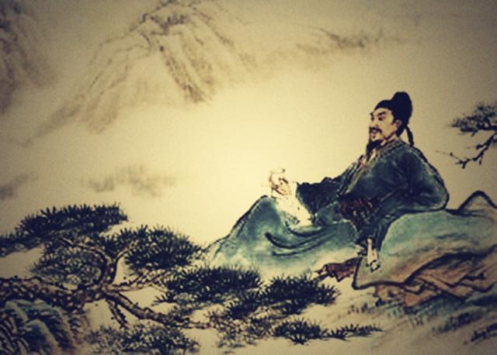
作者简介
【王绩】（约589—644），字无功，号东镐子，绛州龙门（今山西河津）人，唐代诗人。性简傲，嗜酒，能饮五斗，自作《五斗先生传》，撰《酒经》《酒谱》。工诗赋，尤擅五言诗。其诗多写饮酒
与田园隐逸生活，平淡
质朴，不染梁陈雕琢浮
华旧习，于唐初诗坛独
具面貌。

Slide 5
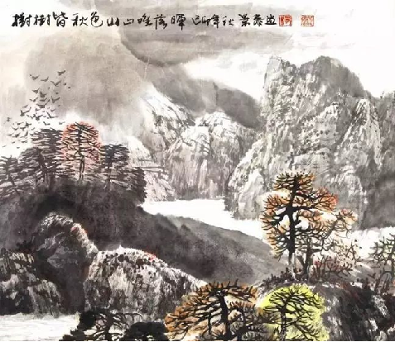
背景介绍
隋末举孝悌廉洁科，除秘书正字。不乐在朝，求为扬州六合丞。因简傲纵酒被劾，弃官还故乡。
唐武德中，诏以前朝官待诏门下省。贞观中，以疾罢归河渚间，躬耕东皋。此诗当作于诗人辞官隐居之时。

Slide 6
文章感知
听朗读，注意读准字音和节奏。
野 望
王 绩
东皋/薄暮/望，徙倚/欲何/依。
树树/皆秋色，山山/唯落晖。
牧人/驱犊返，猎马/带禽归。
相顾/无相识，长歌/怀采薇。
ɡāo
xǐ yǐ
dú

Slide 7
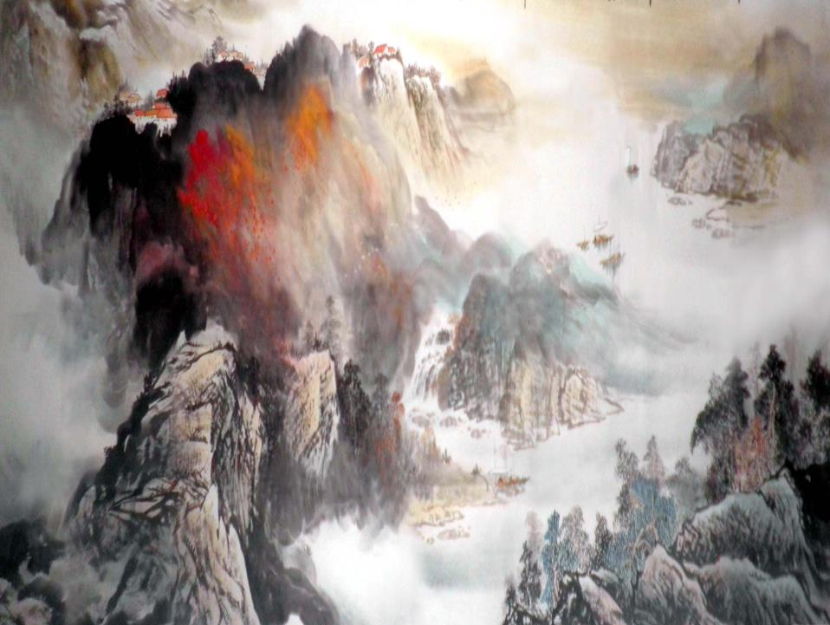
东皋薄暮望，
徙倚欲何依。

Slide 8
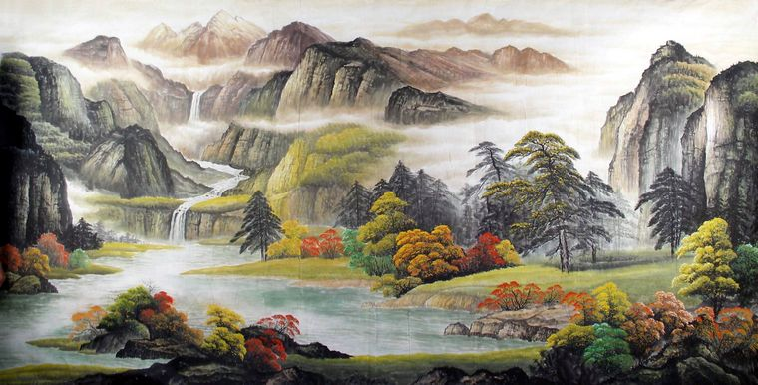
树树皆秋色，山山唯落晖。
融情于景。诗中描写了漫山遍野，树叶枯黄，更兼残阳尽染的萧瑟衰败景象，景中寄寓了诗人孤独、落寞的情怀。

Slide 9
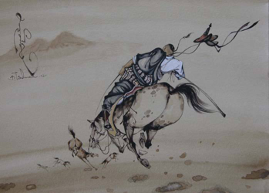
牧人驱犊返，猎马带禽归。
动态画面。在这静谧的背景之上，牧人与猎马的特写，带着牧歌式的田园气氛，使整个画面鲜活了起来。

Slide 10
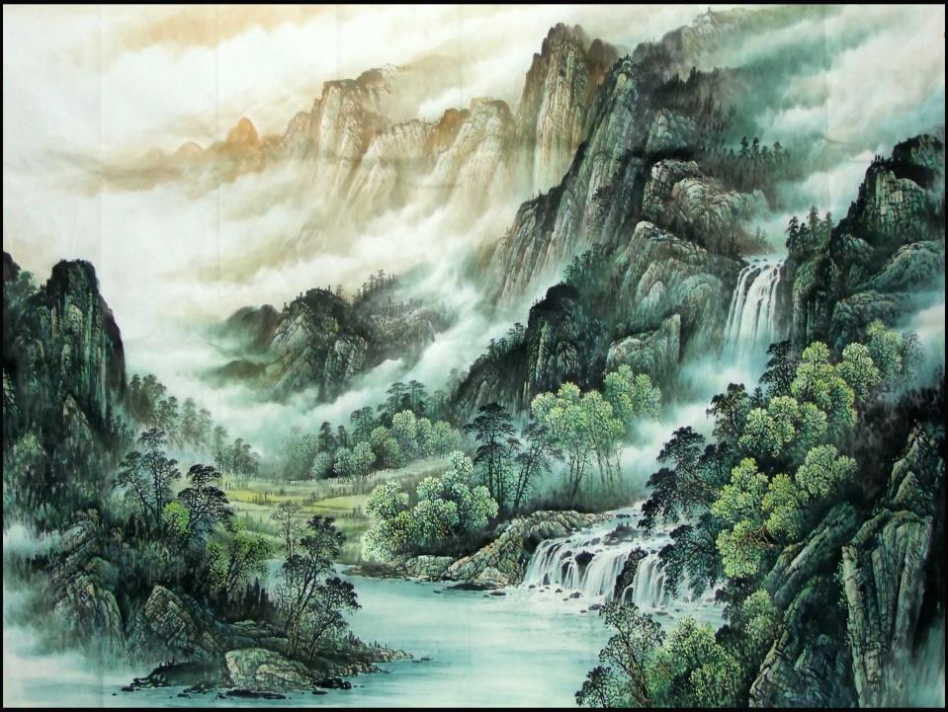
相顾无相识，长歌怀采薇。
比喻隐居不仕。

Slide 11
再读诗歌，结合注释理解诗句。
①
地名，今属山西万荣。作者弃官后隐居于此。皋，水边地。
东皋薄暮望，徙倚欲何依。
傍晚。
薄，接近。
徘徊。
归依。
译文：傍晚时分站在东皋纵目远眺，徘徊不定，不知归依何方。

Slide 12
②
落日。
树树皆秋色，山山唯落晖。
译文：层层树林都染上秋天的色彩，重重山岭披覆着落日的余光。

Slide 13
③
小牛，这里指牛群。
牧人驱犊返，猎马带禽归。
泛指猎获的鸟兽。
译文：牧人驱赶着牛群返回，猎人带着猎物回去。

Slide 14
④
相视，互看
相顾无相识，长歌怀采薇。
译文：我看到这些人又并不认识，长声歌唱《诗经》中“采薇”的诗句。

Slide 15
文章解析
1.首联写了什么内容？表达了诗人怎样的情感？
首联写傍晚诗人在东皋伫望山野秋景及感受。这两句诗以平平淡淡的叙述，写在暮色之中，诗人伫立在东皋之上，举目四望，一种莫可名状的孤寂无依的愁绪涌上心头，且无法平静下来，以此观景自然会涂上一层心理上的不平静色彩，表现了孤寂无依的彷徨心情。同时为中间四句写景提供巧妙的铺垫。

Slide 16
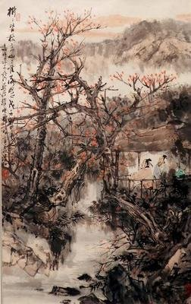
2. 赏析颔联和颈联，分析这句诗的精妙所在。
颔联是诗人对眼前景观的粗线条的描绘，着重于色彩的透明度，棵棵树木已染上萧瑟的枯黄的秋色。起伏的山峦唯见余晖，这是多么宁静、开阔、美丽的画面。纵使在淡淡的暮霭之中，人们还是能够感觉到山野间秋林、余晖的光与色的强烈辉映。

Slide 17
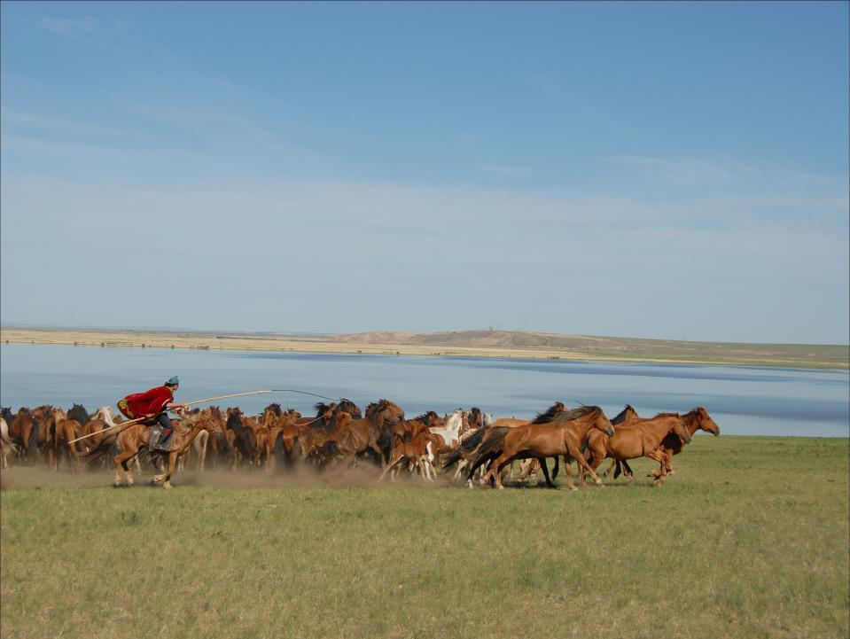
接着，诗人的笔锋又转向动的叙写:"牧人驱犊返。猎马带禽归。"颈联着力刻划视野所见山野放归的生动场景，为整个静谧的画面，注进一股跳动的情致和欣然的意趣。
句中的几个动词"驱"、
"返"、"带"、"归"。
用得自然而精警。这种
动态式的描写愈发衬托
出秋日晚景的安详宁静。

Slide 18
3.请从动静和写景顺序的角度赏析中间两联。
树树皆秋色，山山唯落晖。
牧人驱犊返，猎马带禽归。
中间四句写薄暮中所见景物。诗人于一静一动的描写之中，把山山树树、牛犊猎马交织成一幅绝妙的艺术画卷。使整个画面活跃了起来，宛如一幅山家晚秋图，光与色，远景与近景，静态与动态，搭配得恰到好处。一切都显得那么白然和谐，令人不能不产生某种遐想，甚至忘情在安逸闲适的田野之中。

Slide 19
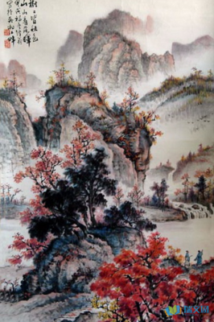
4.尾联运用典故有何表达作用？
借“采薇”的典故，说自己在现实中孤独无依，只好追怀古代的隐士，和伯夷、叔齐那样的人交朋友了。表现诗人知音难觅、孤独无依的苦闷与惆怅之情。

Slide 20
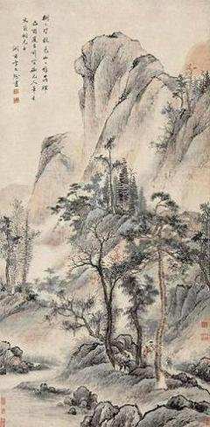
写法探究
全诗语言质直清新，自然流畅，以情写景，景中寓情，借日暮山野秋景，写忧郁苦闷、彷徨无依、孤独寂寞的心情。

Slide 21
课文总结
全诗于萧瑟怡静的景色描写中流露出孤独抑郁的心情，抒发了惆怅、孤寂的情怀。

Slide 22
板书设计
叙事 抒情
远景 静态
近景 动态
抒情
首联
野 望
举目四望 孤寂无依
树林金色 山峦余晖
牧人驱犊 猎马带禽
苦闷怅惘 知己难觅
颔联
苦闷彷徨
惆怅孤寂
颈联
尾联

Slide 23
谢谢观看！

